Slide 1
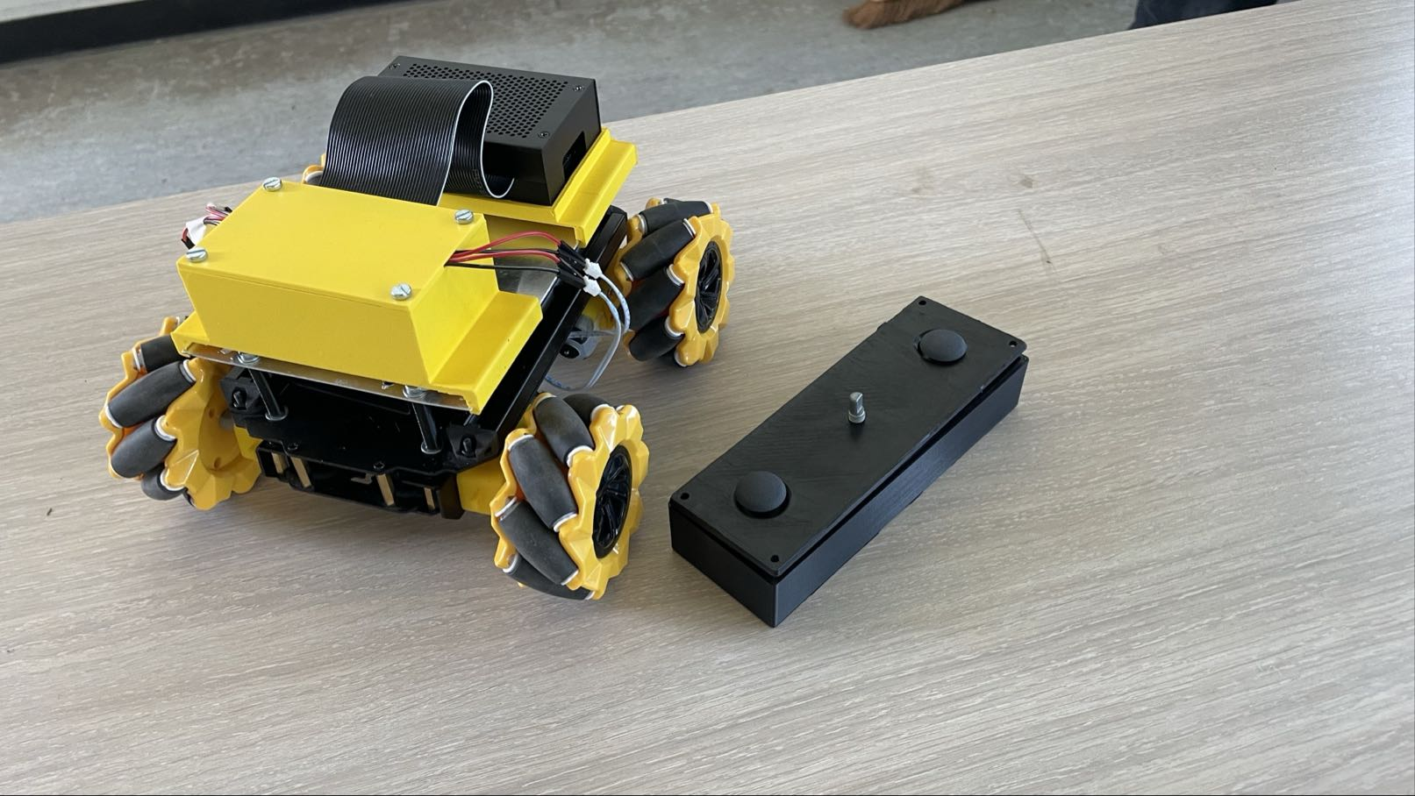
Robot met mecanum wheels
Onderzoekscompetentie
Noah Vermaerke & Wout Vandevelde

Slide 2
Inhoud
Algemene uitleg
Demo
Hardware
Software
Extra
Afsluiter

Slide 3
De werking
Raspberry-pi
WiFi
ESP32-Feather
Dashboard

Slide 4
Besturing van de robot
2 joysticks
8 rijrichtingen
Rond as draaien
Snelheid aanpassen

Slide 5
Demo
Korte demonstratie van de robot

Slide 6
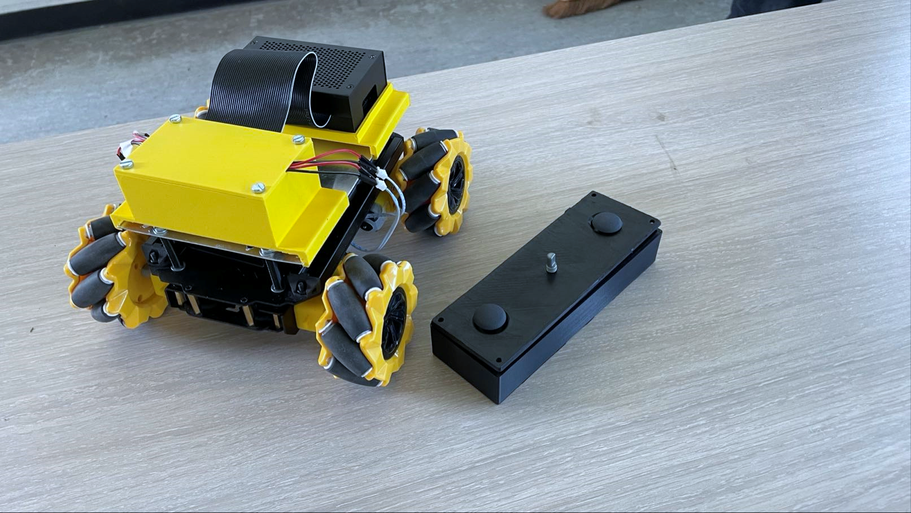
Componenten
Component | Doel van het component | Component | Doel van het component
Raspberry-pi | Juiste aansturing naar DC-motoren | Schakelaar | Aan- en uitzetten controller
ESP32-Feather | Doorgeven van juiste waarden naar de Raspberry-pi voor besturen robot | H-bruggen | Zorgen juiste snelheid en draaikant van DC-motors
Laptop | Besturen robot via dashboard | Potentiometer | Zelf snelheid instellen van robot
DC-motors | Draaien en rijden | Batterij | Controller kunnen gebruiken zonder aangesloten op laptop
Joysticks | Besturen robot via controller | Powerbank | Voeding voorzien aan robot

Slide 7
Verbinding
Router voor WiFi
Solderen
Raspberry-pi
DC-motors → H-Bruggen → Raspberry-pi
ESP32-Feather
Joysticks → ESP32
Potentiometer → ESP32
Schakelaar → Batterij/ESP32

Slide 8
Programma’s
Node-Red → Raspberry-pi
C++ (Arduino) → ESP32-Feather

Slide 9
ESP32-Feather
Joysticks
Potentiometer

Slide 10
Schema ESP32-Feather

Slide 11
Raspberry-pi
H-bruggen
DC-motoren

Slide 12
Schema Raspberry pi

Slide 13
Dashboard
Aansturen robot

Slide 14
Website
Waarom?
Uitleg geven over robot
Programmeertaal
HTML
CSS

Slide 15
Einde
Zijn er nog vragen?

